Slide 1
Método de la gran M
Gabriel Hernández - Código: 20181020059
Santiago Buitrago - Código: 20181020036
Kevin Santiago Garcia Cuellar - Código: 20181020074

Slide 2
Resumen
En la programación lineal existen diferentes métodos para resolver una serie de problemas, el método de la M grande (o gran M ) es una forma derivada del método Simplex y es empleado para resolver problemas donde el origen no hace parte de la región de solución factible.

Slide 3
Introducción
El método de la m se concibió a finales de los 40 por Abraham Uhomes, en su conceptualización original era un método de aplicación manual, recordar que la computadora no comenzó a tener gran popularidad si no hasta mucho tiempo después por lo que la actualidad no es un método considerado seriamente desde un punto de vista computacional, sin embargo dada su naturaleza histórica y su contenido analitico, expondremos algunos de sus fundamentos.

Slide 4
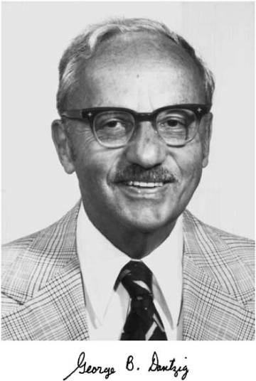
Historia
Quizá uno de los más importantes avances que ha habido en la programación lineal es el desarrollo del método simplex creado por George Dantzig en 1947. La historia de su desarrollo es bastante curiosa, pues un día el profesor de Dantzig expuso un problema sin resolver a sus alumnos sobre programación lineal, pero Dantzig llegó tarde a su clase y creyó que el problema era tarea. Al tratar de resolverlo, Dantzig dijo que el problema le pareció un poco más complejo de lo habitual, pero no obstante lo resolvió y al día siguiente, con el asombro del profesor, presentó sus resultados, que posteriormente serían el método simplex

Slide 5
Desarrollo
El método de la M grande es una forma derivada del método simplex, usado para resolver problemas donde el origen no forma parte de la región factible de un problema de programación lineal.
Para realizar este algoritmo, se siguen los mismos pasos que en el método simplex, pero antes tenemos que cambiar la función objetivo para que incluya a las variables artificiales. Estas variables tendrán que estar multiplicadas por un número suficientemente grande para que no se elimine a través de las operaciones, llamado M y que además deberá irse solamente cuando se sume o reste con otra M.
Para el caso de maximización, tenemos que restar las variables artificiales junto con sus coeficientes para que estas variables no entren a la base, pero si minimizamos entonces tendremos que sumar las variables artificiales.

Slide 6
Software
Al ser un método matemático de origen manual podemos decir que para emplear su uso, usamos cualquier lenguaje de programación;y herramientas de cálculo matemáticas.
excel
java
python
c++
c#
mathlab
javascript
php
etc

Slide 7
Bibliografia
[1] Método de la M Grande (o Gran M) en Programación Lineal. (2016, 4 febrero). Gestión de Operaciones. https://www.gestiondeoperaciones.net/programacion_lineal/metodo-de-la-m-grande-o-gran-m-en-programacion-lineal/
[2] colaboradores de Wikipedia. (2021, 5 enero). Método de la Gran M. Wikipedia, la enciclopedia libre. https://es.wikipedia.org/wiki/M%C3%A9todo_de_la_Gran_M
[3] Linfo 2, U. B. (2015, 21 mayo). Método M. Investigación de operaciones Univia. https://investigaciondeoperacionesunounivia.wordpress.com/2015/05/21/metodo-m/
[4] 1.4. Método de la M. (s. f.). MarcoTeorico.com. https://www.marcoteorico.com/curso/87/matematicas-para-la-toma-de-decisiones/704/metodo-de-la-m
[5] Método Simplex. (2012, 24 junio). Investigacion de Operaciones I. https://invdoperaciones.wordpress.com/metodo-simplex/

